Slide 1
«Европейская комиссия: реагирование органов внутреннего контроля в условиях пандемии»
Сообщество по внутреннему аудиту (СВА) PEMPAL
Брюссель, 25 февраля 2021 г.

Slide 2
Совет
Европейский Парламент
Европейская
комиссия
(Коллегия еврокомиссаров 28)
ГД X
ГД Y
ГД …
ГД
по бюджету
Служба
X
Служба
Y
Служба
ВА
Eвропейская счётная палата
33 Генеральных директората
11 Служб
Бюджет – 150 млрд евро
Страны-члены
Подрядчики / Бенефициары
Третьи страны

Slide 3
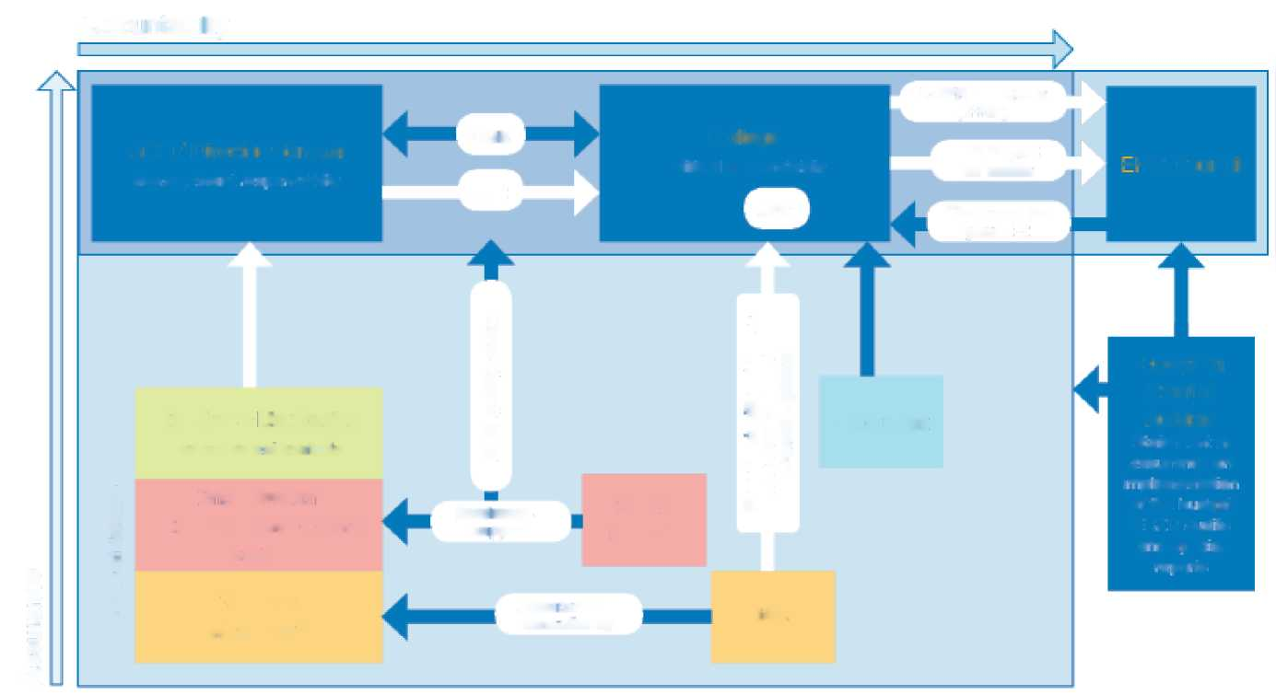
Подотчётность
AMPR, счета (IFRP)
AOD / Генеральный директор
управленческая ответственность
CMB
Коллегия
политическая ответственность
Отчёт СВА об аудитах
ЕП
и Совет
AAR
APC
Выписка для года n-2
Анализ качества
AAR
Сообщает о существенных вопросах
Отчёт СВА об аудитах Общее заключение
Европейская счётная палата
Заключение об уверенности относительно проведения ЕСП аудита бюджета и специальные отчёты
1я Подразделения + Директораты
управленческие средства контроля
Бухгалтер
3 линии
2я: Директор
управление риском и внутренний контроль
Центральные Службы
Руководство и поддержка
Уверенность
3я: СВА
внутренний аудит
Уверенность и консультирование
СВА

Slide 4
Модель внутреннего контроля ЕК
Компоненты | Принципы
Контрольная среда | 1. Демонстрирует приверженность принципу порядочности и этическим ценностям 2. Осуществляет надзор 3. Определяет структуру, полномочия и обязанности 4. Демонстрирует стремление к компетенции 5. Обеспечивает подотчётность
Оценка риска | 6. Определяет подходящие цели 7. Идентифицирует и анализирует риски 8. Оценивает риск мошенничества 9. Выявляет и анализирует существенные изменения
Контрольные мероприятия | 10. Выбирает и разрабатывает контрольные мероприятия 11. Выбирает и разрабатывает общие контрольные мероприятия в отношении технологий 12. Реализует посредством политики и процедур
Информация и коммуникация | 13. Использует значимую информацию 14. Осуществляет внутренний обмен информацией 15. Осуществляет обмен информации с внешними сторонами
Мероприятия по мониторингу | 16. Проводит текущие или отдельные оценки 17. Оценивает недостатки и информирует о них

Slide 5
Цикл мониторинга во внутреннем контроле
Текущий мониторинг
(надзор, совещания, оценочные карточки, КПЭ, ИКТ-инструментарий
Ongoing monitoring
(Supervision, meetings, scoreboards, KPIs, IT tools, …)
Strengths
Deficiencies
Сильные стороны / Недостатки
Actions
Действия
Annual assessment
(Stocktaking and reporting)
Годовая оценка
(учёт и отчётность)
Исключения и случаи несоблюдения положений
Результаты аудита
Доклады ОLAF
прочие источники

Slide 6
COVID и компоненты внутреннего контроля
Components
Control Environment
Risk Assessment
Control Activities
Information and Communication
Monitoring Activities
Контрольная среда
  Кадровый потенциал (наличие и благополучие)
Меры реагирования:
Внутренняя реорганизация персонала
Более качественная организация работы в удалённом режиме
Медицинский протокол
План обеспечения непрерывности деятельности (включая список критически важного персонала)
Памятка для менеджеров

Slide 7
II. Оценка риска
Components
Control Environment
Risk Assessment
Control Activities
Information and Communication
Monitoring Activities
Ситуативная оценка риска в связи с COVID в июле 2020 г. с точки зрения соблюдения нормативных положений и эффективности
Специальный учёт аспектов, связанных с COVID, в ежегодной оценке риска (Risk Exercise) в декабре 2020 г.
Особое внимание риску мошенничества в связи со злоупотреблениями чрезвычайной ситуацией, что приводит к росту риска конфликта интересов и коррупции.

Slide 8
III. Контрольные мероприятия
Components
Control Environment
Risk Assessment
Control Activities
Information and Communication
Monitoring Activities
  Задержки с реализацией политик и программ
  Реакция: гибкий порядок заключения контрактов и совершения платежей. Продление сроков для действующих процедур присуждения контрактов.
  Задержки с применением предварительных и последующих средств контроля
  Реакция: упрощение финансовых процедур,
проведение аудитов в удалённом режиме и дополнительные инструкции для органов аудита в страна-членах, странах-кандидатах и третьих странах
  Механизм чрезвычайной поддержки в условиях COVID-19
  Фонд восстановления и устойчивости

Slide 9
IV. Информация и коммуникация
Components
Control Environment
Risk Assessment
Control Activities
Information and Communication
Monitoring Activities
Комплексные действия в части внутреннего и внешнего обмена информацией
Специальный сайт, посвящённый Covid-19, во внутренней сети (новости и рекомендации/консультации) и в Интернете (меры реагирования на коронавирус)
Конкретная информация и коммуникационные мероприятия на уровне Генерального директората
Памятка для менеджеров

Slide 10
V. Мероприятия по мониторингу
Components
Control Environment
Risk Assessment
Control Activities
Information and Communication
Monitoring Activities
Covid-19 – корпоративный сквозной критический риск
Центральные Службы обеспечивают надзор и поддержку, в том числе – через органы корпоративного управления.
Службам рекомендуется не терять бдительности в отношении рисков, связанных с Covid, и вести их мониторинг в реальном времени

Slide 11
Механизм чрезвычайной поддержки в условиях COVID-19
Помощь странам-членам в реагировании на пандемию:
  Соглашения с производителями вакцины об авансовой закупке (стратегия в отношении вакцин от коронавируса)
  Безопасные процедуры
  Тестирование: экспресс-тест на антитела и Strength Testing capacity
  Tранспортировка необходимых товаров, медицинских препаратов и пациентов
  Необходимая продукция медицинского характера
  Обучение специалистов навыкам интенсивной терапии
  Синхронизация национальных приложений для отслеживания контактов граждан
  Бюджет - 2,7 млрд евро.

Slide 12
Фонд восстановления и устойчивости (1/2)
Предоставляет масштабную финансовую поддержку государственных инвестиций и реформ для ускорения восстановления и повышения устойчивости экономик стран-членов
  Финансируется из средств Фонда восстановления ЕС (EURI)
ГРАНТЫ
312,5 млрд EUR
(в ценах 2018 г.)
ЗАЙМЫ
360 млрд EUR
(в ценах 2018 г.)

Slide 13
Фонд восстановления и устойчивости (2/2)
Шесть областей внимания:
1.
  Зелёный переход
2.
  Цифровая трансформация
3.
  Умный, устойчивый и инклюзивный рост
4.
  Социальная и территориальная сплочённость
5.
  Здравоохранение и экономическая, социальная и институциональная устойчивость
6.
  Образование и навыки для следующего поколения

Slide 14
Базовая информация об утверждении планов и выплат
Фонд восстановления и устойчивости
Гранты
Займы
  В ценах 2018 г.: 312,5 млрд евро
  Подать ПРР обычно к 30 апреля
  Инвестиции и реформы до 2026, сроки для обязательств
  70% от максимальной суммы доступны в 2021-2022; остальные средства - до 2023
  В 2021 г. доступно до 13% предварительного финансирования
  В ценах 2018 г.: 360 млрд евро
  Запрос до 31 декабря 2023 г.
  Обоснование - рост финансовых потребностей в связи с дополнительными реформами и инвестициями
  «Потолок» по займам – не могут превышать 6,8% ВНД 2019 г.
  В исключительных условиях «потолок» может быть повышен
  Утверждение планов посредством принятие Советом Решения о выполнении
  Заявка на платёж (роль Комитета по экономике и финансам, комитологическая процедура)

Slide 15

Схема управления
• Оценивает планы обеспечения восстановления и устойчивости на основании критериев, содержащихся в Регламенте
• Направляет предложение о принятии Советом Решения о выполнении в течение 2 месяцев посте поступления планов, включая суммы грантов и займов, а также контрольные этапы и целевые показатели
• Рассматривает заявки на выплаты в течение 8 недель, исходя из прохождения контрольных этапов и достижения и целевых показателей
Комиссия
• Принимают Решение о выполнении планов обеспечения восстановления и устойчивости квалифицированным большинством в течение 4 недель после получения предложения Комиссии
• Направляют заключение через Комитет по экономике и финансов об удовлетворительном прохождении контрольных этапов и достижении целевых показателей, которые учитываются Комиссией
•Принимается решение о выплате посредством комитологической процедуры
•Получают годовой отчёт Комиссии
Совет / страны-члены
• Комиссия направляет информацию одновременно Совету и Парламенту:
• ПРР, Решение Совета о выполнении
• Oбзор предварительных выводов относительно удовлетворительного прохождения контрольных этапов и достижения целевых показателей
• об оценке ПРР (по запросу)
• Диалог по вопросам восстановления и устойчивости проводится каждые два месяца: Комиссия должна учитывать мнения, выраженные входе этого диалога (включая Резолюции)
Европейский парламент

Slide 16

Вопросы?
Спасибо
за внимание!

